Slide 1
Méthodes agiles
SCRUM
Bennaceur Anis
abennaceur@iteom.com

Slide 2

Présentation du cours
1/ Pourquoi les méthodes agiles ?
Définition d’une méthode agile.
Fondamentaux.
Quand les utiliser ?
2/ SCRUM
En quoi est-ce une méthode agile ?
Sprints et releases.
Le Product Owner.
Le ScrumMaster et l’équipe.
Le backlog.
Planifications et réunions.
3/ Conclusion
SCRUM dans la vraie vie.

Slide 3
Définition
Une alternative aux méthodes traditionnelles.
Des méthodes pragmatiques, partant du principe que les besoins évoluent.
Cycles de développement itératifs, incrémentaux et adaptatifs.
Une valeur métier privilégiée.
Planification et gestion des risques partagées avec le client.
Grande importance des retours utilisateurs.
Le changement n’est plus considéré comme une perturbation, mais est intégré dans l’organisation du projet.

Slide 4
Les 6 fondamentaux des méthodes agiles (1/2)
Le facteur humain :
Absence de hiérarchie : autogestion, autonomie et liberté.
Communication constante.
Un feedback permanent :
Rapide et concret.
Objectifs : produit validé, corrections et ajustements.
Une simplicité assumée :
Se focaliser sur l’essentiel et maximiser la quantité de travail à ne pas faire.
Objectifs : gagner du temps et de l’évolutivité.

Slide 5
Les 6 fondamentaux des méthodes agiles (2/2)
Le client au cœur du dispositif :
Logique métier primordiale.
Participation aux réunions.
La logique d’itérations incrémentales :
Itérations courtes à durées fixes pour donner de la visibilité au client.
A chaque itération, une livraison.
Seul le contenu de l’itération suivante est clairement défini.
Test-Driven Requirement (TDD) :
Stratégie de tests prédominante, en fonction des spécifications.

Slide 6
Ne pas utiliser les méthodes
agiles
Quand les utiliser ?
Utiliser les méthodes agiles
Pour des projets dits
« métiers ».
Pour des projets décomposables en sous- projets ou en modules.
Lorsque la priorité est donnée aux délais.
Pour un projet peu critique (pour commencer).
Pour des projets
« techniques ».
Pour des gros projets monolithiques.
Pour des projets en environnement défavorable (retirance aux changements, blocage, etc.).

Slide 7
Des méthodes agiles ?
Extreme Programming
Refactoring permanent.
Travail en binôme.
Tests fonctionnels importants.
Intégration continue.
SCRUM
La plus populaire.

Slide 8
SCRUM
Crouch, touch, pause...
9

Slide 9
SCRUM, qu’est ce que c’est ?
Mécanique de mise en œuvre :
Suivi côté client par le Product Owner.
Fonctionnalités souhaitées collectées dans un backlog de produit.
Le développement est constitué de plusieurs itérations (sprints).
La liste des tâches est priorisée.
Au cours de chaque sprint, on effectue des mêlées quotidiennes.
A la fin du sprint, l’équipe obtient un produit partiel potentiellement livrable.
Après plusieurs sprints, on parle de version (release).

Slide 10
Transparence & inspection
Transparence : l’état du développement est visible par tous.
Inspection : l’avancement du développement doit être inspecté régulièrement (tableau de contrôle et mêlées).
Adaptation : Ajustement des processus en fonction de
l’inspection.
Planification et la revue de sprint : comparer la progression avec l’objectif.
Rétrospective : quelles améliorations prévoir dans les prochains
sprints ?

Slide 11
Présentation du cycle
Cycle traditionnel
A B C D
Modèle très théorique.
Jalons (liens entre les différentes phases) difficile à mettre en œuvre.
Cycle SCRUM
sprint sprint
sprint sprint
La même phase répétitive de même durée (sprint).

Slide 12
sprints et releases
Phases et jalons :
sprint sprint
release
release
sprint sprint
Pas de délais ni de chevauchement entre les sprints.
Dates et périodes fixes, indépendamment des tâches
effectivement réalisées.
Activités au cours du sprint :
Spécifications fonctionnelles.
Architecture.
Codage.
Tests unitaires (recette).

Slide 13
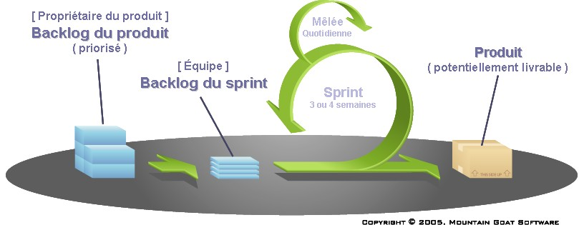
Cycle de vie SCRUM

Slide 14
Le Product Owner
Rôle et philosophie : Aspect métier du suivi de projet.
Décisions prises en accord avec l’équipe.
Responsabilités :
Fournir une vision partagée du produit
Définir le contenu du produit.
Planifier la vie du produit (priorisation).
Compétences nécessaires pour le rôle :
Bonne connaissance du domaine métier et de la technique.
Capacité à prendre des décisions mais avec l’esprit ouvert.
Aptitude à la négociation.

Slide 15
Le ScrumMaster
Rôle et philosophie : Remplacer le « chef de projet » traditionnel.
Guider l’autogestion de l’équipe.
Aider l’équiper à appliquer SCRUM.
Responsabilités :
Veiller à la mise en application de SCRUM (respect des réunions,
délais…)
Encourager l’équipe à devenir autonome.
Eliminer les obstacles.
Compétences nécessaires pour le rôle :
Bonnes connaissances de SCRUM et de la technique.
Facilité à guider et à gérer les conflits (bon communiquant).
Aspect humain. Goût à être au service de l’équipe.

Slide 16
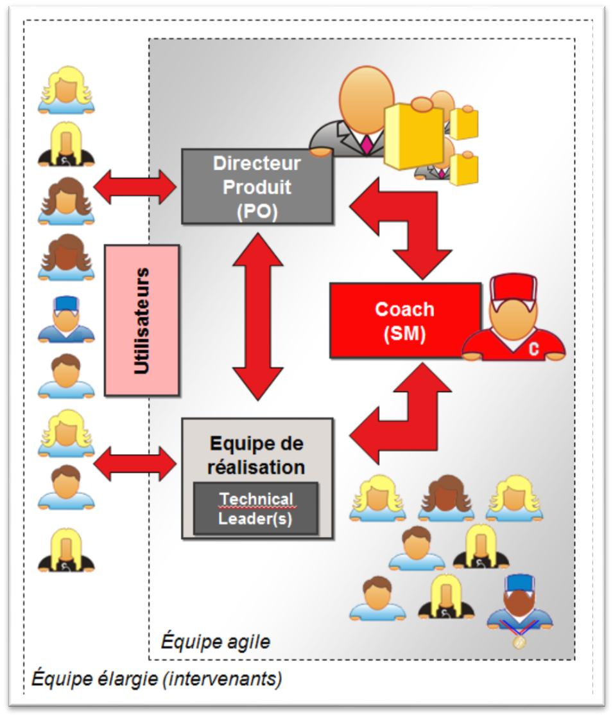
L’équipe agile
17

Slide 17
Le backlog de produit
Comparaison avec le cahier des charges traditionnel.
Partagé avec toute l’équipe.
Elaboré avec l’aide de toute l’équipe !
Une liste ordonnée de « stories », :
Une story = une fonctionnalité prévue.
Changements continuels, en fonction du feedback.
Chaque story est priorisée.
Une story est composée de :
Story
Nom Identifiant Description Type (user, technique, défaut) Etat Taille

Slide 18
C’est l’équipe qui planifie.
La planification du sprint (1/2)
Marche à suivre :
Identifier les éléments du backlog (stories) à implémenter.
Découper chaque story en tâches.
Estimer chaque tâche en durée de développement (Planning Poker).
S’attribuer des tâches.
Exemples de tâches :
Coder le modèle.
Intégrer l’interface.
Réaliser les tests unitaires.

Slide 19
Espace de travail ouvert :
La planification du sprint (1/2)
Visible par tous.
Transparence de l’avancement de chacun.
Exemple d’espace ouvert :
Story A faire
En cours
Terminé
Story 1
Tâche 1
Tâche 3
Tâche 2
Story 2
Tâche 4
Tâche 5

Slide 20
Le scrum quotidien
Réunion rapide quotidienne au sein de l’équipe.
Eliminer les obstacles potentiels.
Garder l’équipe concentrée sur les objectifs du sprint.
Communiquer et évaluer l’avancement du travail.
Etapes :
Se réunir.
Présenter ce qui a été fait, ce qui va être fait et identifier les obstacles à venir.
Statuer sur l’atteinte des objectifs.
Résultats :
Actualiser éventuellement de plan de sprint.

Slide 21
La revue de sprint
Il s’agit de la démonstration du produit partiel, en public.
Rappeler les objectifs du sprint.
Présenter des scénarios d’enchaînement de stories avec jeu de
données.
Impliquer les participants (feedbacks, manipulations).
En fonction de la revue, on peut actualiser le backlog.
En modifiant l’état des stories traitées.
En tenant éventuellement compte des feedbacks des participants :
création / modification de stories.

Slide 22
SCRUM en bref
Agilité et adaptabilité :
Réactivité face aux demandes des clients.
Réelle plus-value métier.
Une méthode humaine :
Humanisation des « ressources ».
Autogestion et responsabilisation des membres de l’équipe.
Intégration continue :
Approche itérative et incrémentale.
Produit potentiellement livrable à chaque release.

